Slide 1
Tepelná poranění a neúrazové urgentní stavy -epilepsie
Bc. Alena Štěpánková
BC. HANA POKORNÁ
BC. MONIKA BÁSLÍKOVÁ

Slide 2
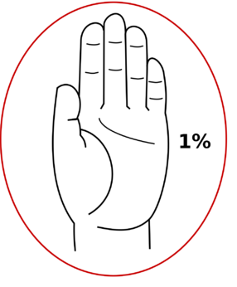
Popáleniny
působení vysokých teplot na kůži (již od 50 °C)
nejzávažnější a nejkomplikovanější úrazy
léčba trvá dlouho a je velice bolestivá
u postiženého může dojít k dehydrataci a je ohrožen infekcemi
závažnost popálení závisí na hloubce (tzv. stupni), rozsahu a lokalizace
hloubka popálenin se dělí na 3 stupně
rozvoj popáleninového šoku: u dětí nad 5 %, u dospělých nad 20 %
1% = velikost dlaně popálené osoby
http://www.wikiskripta.eu/images/thumb/a/ab/Popalenina_rozsah_ruka.svg/300px-Popalenina_rozsah_ruka.svg.png

Slide 3
Příčiny popálení a další ohrožení
horké tekutiny
plamen – oheň, elektrický oblouk,
zářivá energie – slunce, rentgenové záření, atomové záření
mechanické tření
horká pára a plyny
horká pevná tělesa – žehlička, kamna

Slide 4
Rozvoj popáleninového šoku
- v důsledku ztráty tekutin a bolesti
Inhalační poškození
- popálení dýchacích cest může vést k náhlému udušení a nebo poškození plic
- při vdechnutí horkých par může dojít k celkové otravě
Celková reakce organismu
– nemoci vzniklé v důsledku popálenin
Infekce
Celková intoxikace
- ze zplodin z kouře, páry, jedovatých zplodin z hoření

Slide 5
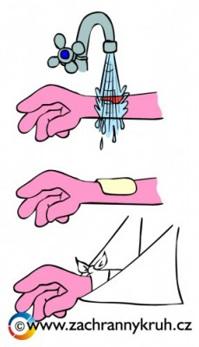
První pomoc
zachránce vždy myslí na svoji bezpečnost
cílem je zamezení působení škodliviny
transport postiženého na bezpečné místo
uhašení hořícího oděvu, svléknutí oděvu – nesmí být přiškvařený ke kůži !!!!!!!!!!
odstranění vodičů tepla (prstýnky, náramky)
chladíme jen do 5 % popáleného těla (ne hrudník !!!!!) -> proudem vody (4-8 °C) 20 min.
nechladíme ledem
nepropichujeme puchýře
na poraněná místa nedáváme masti a oleje (pouze u popálenin I.stupně - panthenol, hemagel)
sterilně kryjeme
protišoková opatření
http://www.zachranny-kruh.cz/image.php?idx=272215&di=4&mw=400&mh=400

Slide 6
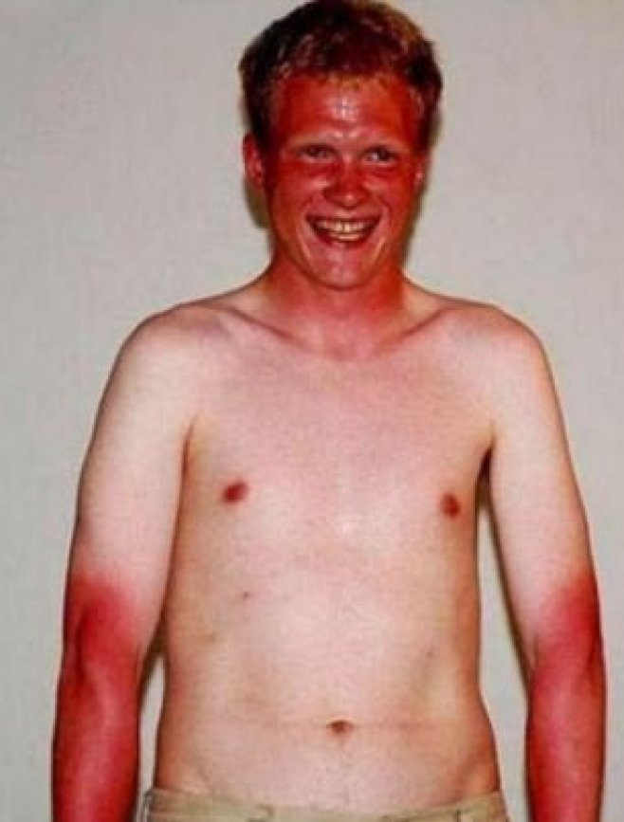
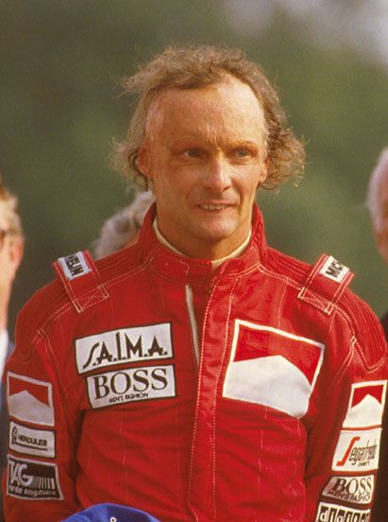
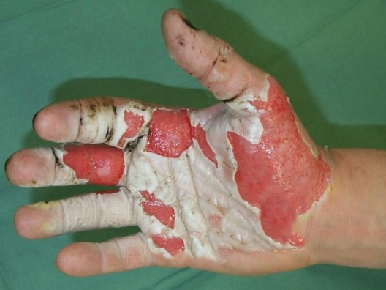
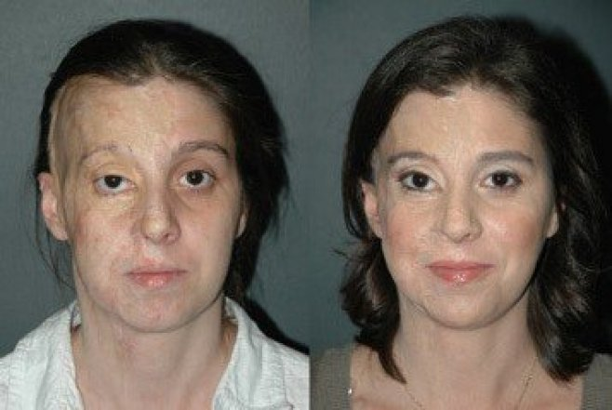
Rozsáhlé popáleniny
volání ZZS a kontrola životních funkcí
nepodáváme tekutiny ani léky
https://www.youtube.com/watch?v=dNxlXGMgD04
http://www.extra.cz/images/thumbs/30/4f/304f443-12288-fotky-popalenin-8-658x900-fit.jpg
https://s-media-cache-ak0.pinimg.com/736x/be/eb/2d/beeb2d39416f7ec8fcdc8f7d73b9da4a.jpg
http://www.vitae.ic.cz/images/obrazek_151.jpg
http://www.extra.cz/images/thumbs/15/2e/152ebe2-62812-untitled-2-658x900-fit.jpg

Slide 7
Úpal a úžeh
Úpal
vzniká působením okolního prostředí teplejšího než je teplota lidského těla ( kotelny, kuchyně, MHD, a jiné)
celkové přehřátí organismu – selhává termoregulace
příznaky: bolest hlavy, zarudlá, suchá kůže, poruchy vědomí, teplota, nevolnost, poruchy zraku a sluchu
Úžeh
vzniká Působením slunečního záření
dochází k popáleninám kůže, přehřátí hlavy
příznaky: vysoká teplota, bolest hlavy, křeče, u dětí až bezvědomí, zimnic

Slide 8
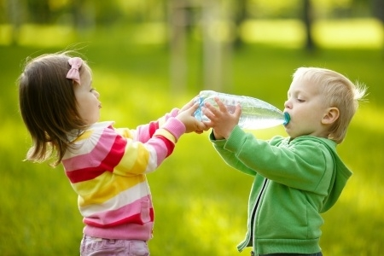
První pomoc
transport postiženého od zdroje tepla
zajištění chladného prostředí (průvan, ventilátor, svlečení, atd.)
volání ZZS
kontrola vitálních funkcí
dostatečné množství tekutin
nechladíme hrudník !!!!!!
Při ztrátě vitálních funkcí se zahájí resuscitace
http://www.maminkov.cz/upload/obrazky/galerie_obrazku/dite-pije-478.jpg

Slide 9
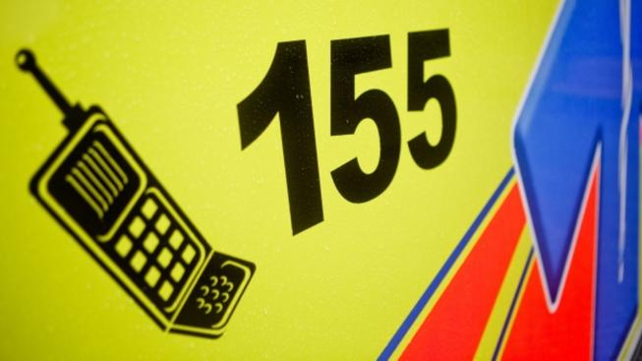
Úraz elektrickým proudem
vždy volat ZZS
bezpečnost zachránce
odpojit zdroj el. proudu
odnést postiženého do bezpečí
při vědomí ošetříme popáleniny, poloha v polosedě
v bezvědomí – nedýchá zahájení resuscitace
http://www.prpom.cz/wp-content/uploads/2014/12/155.jpg

Slide 10
Epilepsie
záchvatovité neurologické onemocnění
tonicko-klonické křeče spojené s poruchou vědomí
záchvaty postihují celé tělo nebo jen určitou část
Příznaky: aura (pocit postiženého, že se blíží záchvat), porucha vědomí, neschopnost komunikovat, pohled do prázdna, křeče a záškuby, pěna z úst, může dojít ke spontánnímu povolení svěračů.

Slide 11
První pomoc
zabránit druhotným poraněním
podložíme hlavu (polštář, svetr)
během záchvatu nenecháváme postiženého o samotě
sledujeme průběh záchvatu (délka trvání)
nevkládáme nic do úst
nesnažíme se zabránit křečím
kontrola životních funkcí
při poranění dutiny ústní položíme postiženého na bok
zajistíme protišoková opatření
voláme ZZS

Slide 12
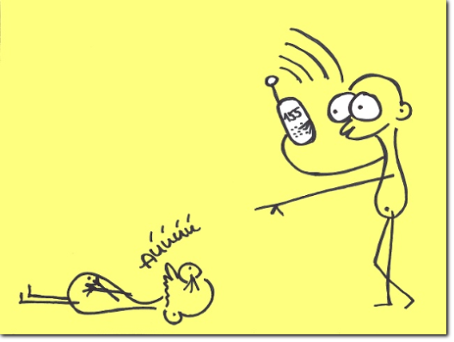
Video
https://www.youtube.com/watch?v=rD2EHdZ-ZMg
http://www.vitae.ic.cz/images/call.png

Slide 13
Použité zdroje
LEJSEK, Jan. První pomoc. Druhé, přepracované vydání. Praha: Univerzita Karlova v Praze, Nakladatelství Karolinum, 2013. ISBN 978-80-246-2090-9.
KELNAROVÁ, Jarmila. První pomoc: pro studenty zdravotnických oborů. 2., přeprac. a dopl. vyd. Praha: Grada, 2012. Sestra. ISBN 978-80-247-4199-4.
SAIBERTOVÁ, Simona. První pomoc. První vydání. Brno: Masarykova univerzita, 2014. ISBN 978-80-210-7020-2.

Slide 14
DĚKUJEME ZA POZORNOST! ☺

